Slide 1

Топологии компьютерных сетей. Настройка сети

Slide 2

Понятие сетевой топологии
топология –способ соединения компьютеров в сети
Notes:
При организации компьютерной сети исключительно важным является выбор топологии. Это непростая задача! Чтобы решить ее необходимо знать какие бывают сетевые топологии.
<number>

Slide 3
Сетевая топология может быть:
физической — описывает реальное расположение и связи между компьютерами
логической — описывает хождение сигнала в рамках физической топологии
информационной — описывает направление потоков информации, передаваемых по сети.

Slide 4
Существует множество способов соединения сетевых устройств (топологий), например:
Линия
Шина
Кольцо
Двойное кольцо
Звезда
Сетчатая (ячеистая )топология
Решётка
Дерево

Slide 5
Базовые сетевые топологии:
ШИНА
КОЛЬЦО
ЗВЕЗДА
На основе базовых топологий строится большинство компьютерных сетей
Notes:
Но основных (базовых) топологий – три:
<number>

Slide 6
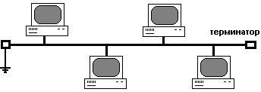
Топология типа шина, представляет собой общий кабель (называемый шина), к которому подсоединены все рабочие станции. На концах кабеля находятся терминаторы, для предотвращения отражения сигнала.

Slide 7
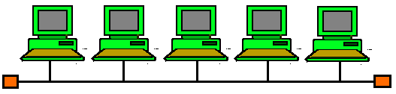
Преимущества и недостатки сетей с топологией «шина»
Преимущества | Недостатки
Простая в реализации и настройке | Низкая надежность (обрыв кабеля выведет из строя всю сеть)
Недорогая (экономный расход кабеля) | Низкая пропускная способность сети. Множество коллизий (столкновений) сигналов
 | Трудно удлинять сеть (необходимы повторители или репитеры)

Slide 8
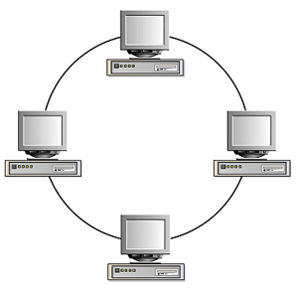
Кольцо — это топология, в которой каждый компьютер соединен линиями связи с двумя другими: от одного он только получает информацию, а другому только передает.
Notes:
Последний компьютер подключается к первому и кольцо замыкается
<number>

Slide 9
Звезда —топология компьютерной сети, в которой все компьютеры присоединены к центральному узлу
Notes:
<number>

Slide 10
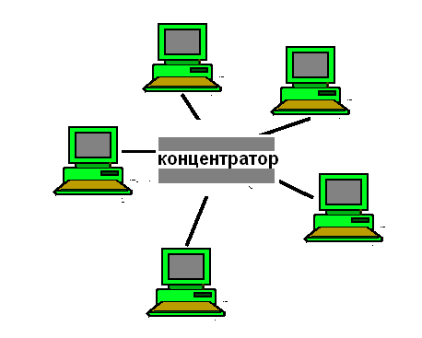
Пассивная звезда
В центре сети с данной топологией содержится не компьютер, а концентратор (хаб), или коммутатор, он возобновляет сигналы, которые поступают, и пересылает их в другие линии связи.
Notes:
Топологию пассивная звезда называют топология «звезда-шина»
<number>

Slide 11
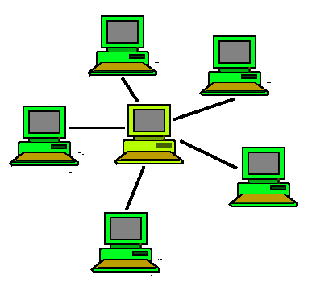
Активная звезда
В центре сети содержится компьютер, который выступает в роли сервера.
Notes:
Весь обмен информацией идет исключительно через центральный компьютер, на который таким способом ложится очень большая нагрузка, потому ничем другим, кроме сети, он заниматься не может. Как правило, именно центральный компьютер является самым мощным, и именно на него возлагаются все функции по управлению обменом. Никакие конфликты в сети с топологией звезда в принципе невозможны, потому что управление полностью централизовано.
<number>

Slide 12
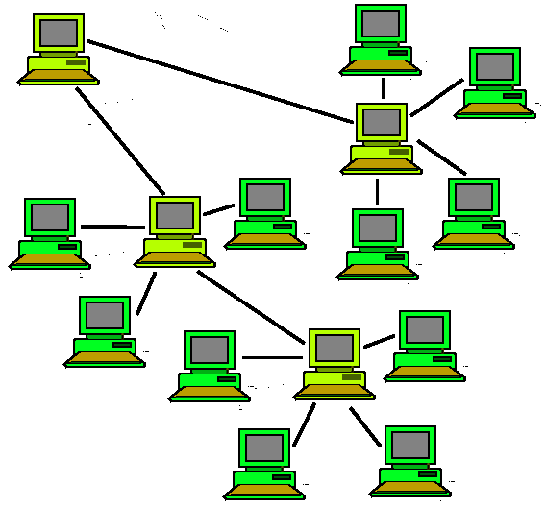
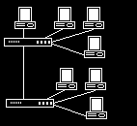
Другие возможные сетевые топологии
Древовидная топология
Эту топологию можно рассматривать, как объединение нескольких звезд.
Notes:
<number>

Slide 13
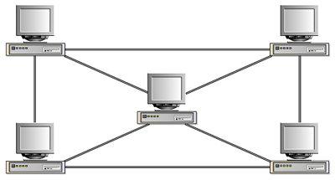
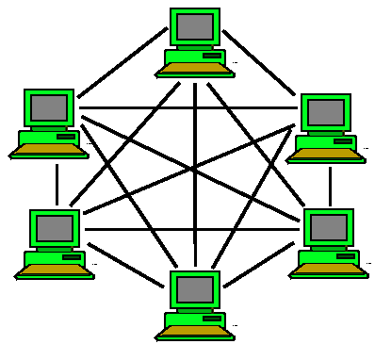
Сетчатая (ячеистая) топология
Каждый компьютер сети соединяется со всеми или многими компьютерами этой же сети.
Характеризуется высокой отказоустойчивостью, сложностью настройки и преизбыточным расходом кабеля.
Notes:
Каждый компьютер имеет множество возможных путей соединения с другими компьютерами. Обрыв кабеля не приведёт к потере соединения между двумя компьютерами.
Эта топология допускает соединение большого количества компьютеров и характерна, как правило, для крупных сетей.
Если узлы образуют регулярную многомерную решетку и каждое ребро решетки параллельно ее оси и соединяет два смежных узла вдоль этой оси, то такая топология называется «решетка»
<number>

Slide 14
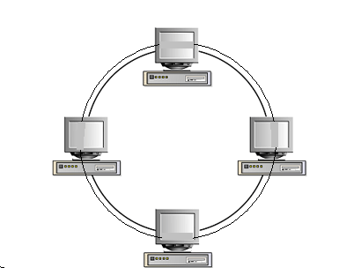
Двойное кольцо — это сеть построенная на двух кольцах, соединяющих компьютеры с двумя сетевыми картами кольцевой топологией.
Notes:
Для повышения отказоустойчивости, сеть строится на волоконно-оптических кольцах образующих основной и резервный путь для передачи данных. Первое кольцо используется для передачи данных, а второе не используется. При выходе из строя 1-го кольца оно объединяется со 2-м и сеть продолжает функционировать. Данные при этом по первому кольцу передаются в одном направлении, а по второму в обратном.
<number>

Slide 15
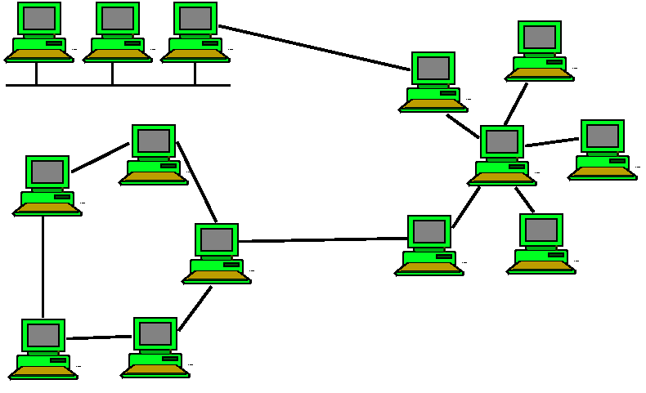
Смешанная топология
В таких сетях можно выделить отдельные фрагменты (подсети), имеющие базовую топологию, поэтому их называют сетями со смешанной топологией.
Notes:
Смешанная топология —преобладает в крупных сетях с произвольными связями между компьютерами.
Применяется достаточно часто и комбинированная топология, например звездно шинная, звездно кольцевая.
<number>

Slide 16
Настройка сети
Важным элементом при настройки сети является настройка ip-адреса.
IP-адрес (aй-пи адрес, или айпи адрес, сокращение от англ. Internet Protocol Address) — уникальный идентификатор (адрес) устройства (обычно компьютера), подключённого к интернету.

Slide 17
Каждое устройство (компьютер, ноутбук, выделенный сервер, мобильный телефон и т.д.) в сети Интернет имеет свой IP-адрес. Так как вы в настоящий момент подключены к Интернету — это означает, что и у вашего компьютера также имеется свой уникальный адрес в сети. Но вы можете быть подключены к интернету через маршрутизатор или шлюз в вашей локальной сети. В этом случае ваш компьютер из интернета виден с тем адресом, который имеет ваш маршрутизатор или шлюз.

Slide 18
IP адреса могут быть статические (в том случае, если отдельному пользователю провайдером выделен один постоянный адрес),
а также динамическими (если провайдер выдает пользователю IP адрес в момент подключения из пула свободных адресов по DHCP).

Slide 19
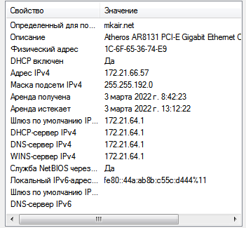
IP-адреса бывают двух типов — IPv4 и IPv6.

Slide 20
Основное отличие IPv6 от привычного IPv4 в значительно увеличеном адресном пространстве.
Так, длинна IPv4 адреса составляет 32 бит, что дает в общей сложности 2³² возможных адресов (чуть более 4 млрд. адресов). В то же время длинна адреса IPv6 составляет 128 бит, что дает 2¹²⁸ возможных адресов (в целом это более чем 4.8×1028 адресов на каждого из 7 млрд. жителей Земли). То есть, IPv6 раз и навсегда решает проблему нехватки Интернет-адресов.

Slide 21
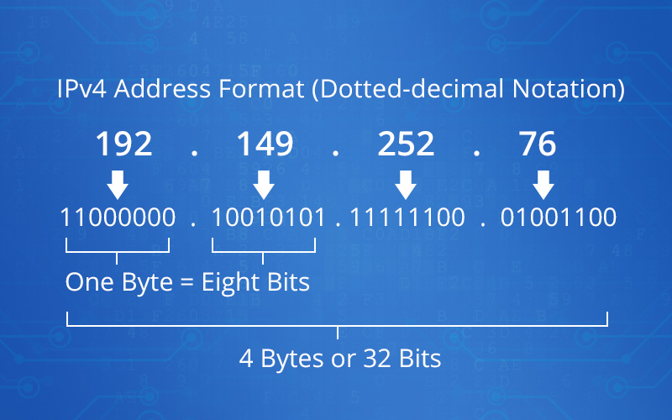

Slide 22
Задача
Конспект
Лаба

